Slide 1
2ième année SNV 2019/2020 Crédits : 2, Coefficients : 2
Semestre: 4ème Semestre
U.E: Unité d’Enseignement Découverte
Matière : Plante et Environnement
Sciences Alimentaires,
Professeur Merzouk. A
as_merzouk@yahoo.fr
Tel : 07 71 65 52 86, Snv.univ-tlemcen.dz

Slide 2
Citation du jour 13/02/2020

Slide 3
Programme
I-1-Biomes ou Biocénoses
-Toundra
- Foret boréale
-Foret tempérée à feuilles caduques
-Ecosystème méditerranéen
-Steppe tempérée ( prairie américaine)
-Désert
-Savane tropicale
-foret ombrophile équatoriale
I-2- Ecosystème
-écosystème terrestre
-écosystème aquatique
-micro écosystème
-méso écosystème
-macro écosystème
I-3- Réponse de la plante aux facteurs du milieu
-mécanisme
-Réponse à la température
-Réponse à la disponibilité des ressources
Distribution des végétaux
I-4- Fonctionnement des communautés végétales
-variation spatio temporelle des communautés végétales
-fonctionnement des communautés végétales et cycles biogéochimique
-action de l’homme sur le fonctionnement

Slide 4
évaluation
CC:40%
TD: 10%, Tpersonnel:10%, Ecrit: 20%
ES: 60%

Slide 5
Ressources bibliographiques :
1-Elements d’ecologie ecologie fondamentale, Francois ramade Edition mcgraw-hill 1984
2-La synthese ecologique p-duvigneaud 1980 doin
3-Precis d’ecologie roger dajoz 1996 dunod
4- Ecologie aulay mackenzie et al bertie editions 2000
5- Barbault R Ecologie des peuplements : structure, dynamique et évolution r, Edition Masson 1992.
6- Barbault R Ecologie des populations et des peuplements Edition Masson 1981.
7- Ramad F Eléments d’écologie : Ecologie fondamentale Edition Sciences SUP 2003.
8- Frontier S, Pichod-viale D, Ecosystèmes : structure et fonctionnement et évolution Edition Dunod 2008.

Slide 6
INTRODUCTION
Biosphère :
Ensemble des organismes vivants qui se développent sur la Terre.
La totalité des Ecosystèmes présents que ce soit dans la Lithosphère, l‘hydrosphère et l’Atmosphère.
Biocénose:
Ensemble des êtres vivants d'un biotope, d'un milieu donné.
Biotope:
Milieu biologique présentant des conditions de vie homogènes.

Slide 7
Définitions
Ecosystèmes:
Unité écologique de base formée par le milieu (biotope) et les organismes qui y vivent (biocénose)
Biomes:
Milieu écologique étendu et homogène, à la surface du globe terrestre (forêt tropicale, désert…).

Slide 8
L’hydrosphère
L’hydrosphère est la partie de la biosphère qui a toute l’eau de la
Terre (des océans, des rivières et des lacs)

Slide 9
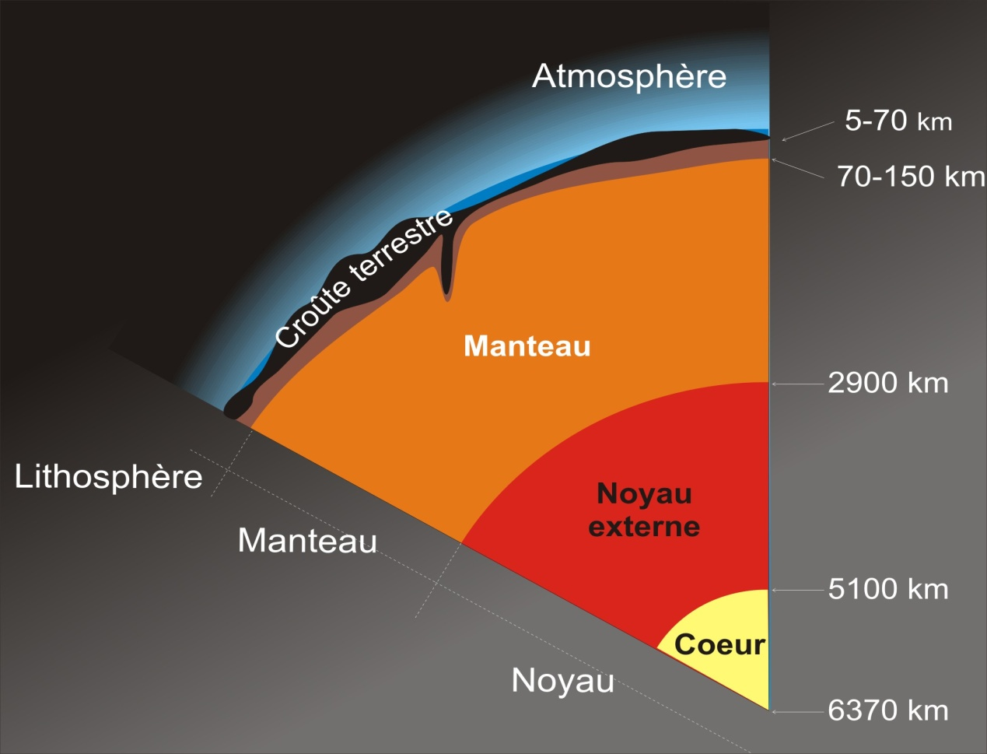
La lithosphère
La lithosphère est la matière minérale solide qui couvre la Terre.

Slide 10
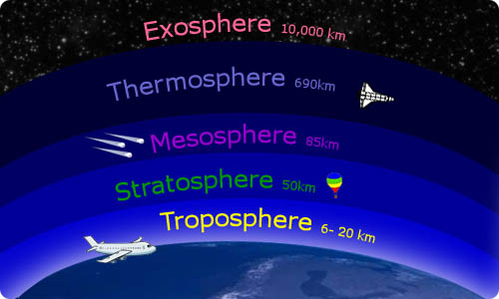
L’atmosphère
L’atmosphère est la couche d’air qui entoure (« surrounds ») l’hydrosphère et la lithosphère.

Slide 11
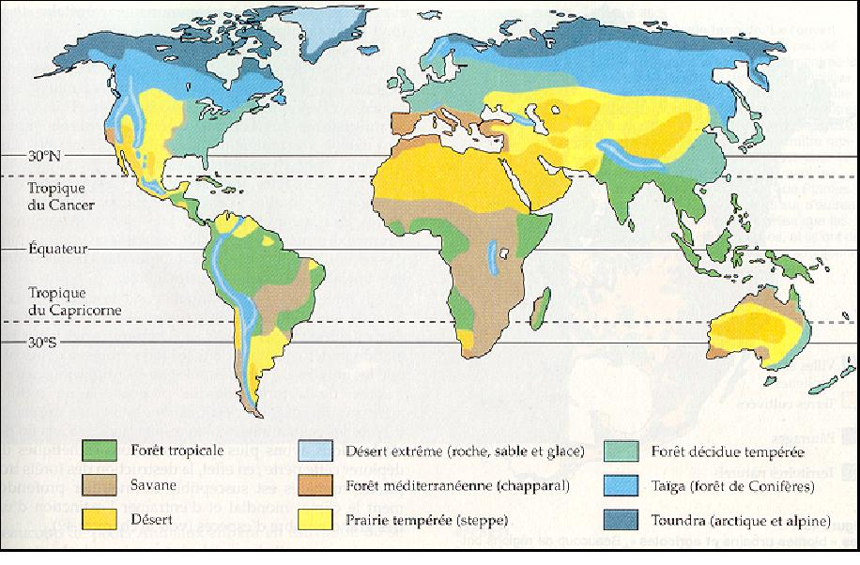
Distribution des biomes terrestres
Tiré de Campbell,1995
Julie Fontaine, EDU7492, aut.02

Slide 12
→ Ensemble d‘écosystèmes caractéristique d'une aire biogéographique et nommé à partir de la végétation et des espèces animales qui y prédominent
→ Définition à l’échelle du globe terrestre. Classification très specifique large
→ L’expression des conditions écologiques à l'échelle régionale: le climat, le sol…

Slide 13
Liste indicative
→ Deux grands types de biomes
Terrestres Aquatiques
Forêt tropicale humide Forêt tropicale sèche
Savane
Forêt tempérée
Prairie tempérée
Forêt boréale
Toundra
Déserts
Lacs Rivières
Côtes rocheuses
Côtes sableuses
Récifs coralliens
Continental benthique
Surfaces pélagiques
Profondeurs pélagiques

Slide 14
Citation du 20/02/2020

Slide 15
La végétation comme déterminant principal du fonctionnement et des propriétés des écosystèmes
→ Les facteurs influençant la vie des végétaux
Température
Précipitations
Saisonnalité
→ En retour ces facteurs influencent la formation des sols
→ Corrélation type de sol-type de biome

Slide 16
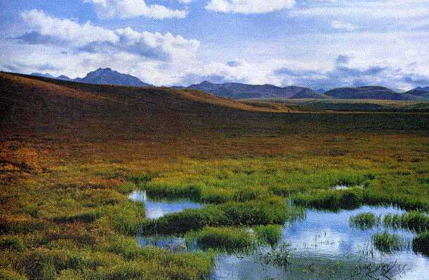
Toundra

Slide 17
TOUNDRA
La toundra est un paysage végétal caractéristique des régions de climat polaire. Elle se présente comme un tapis discontinu d'herbes, de mousses, de lichens auxquels se mêlent quelques arbres nains. Il y a de nombreux marais et tourbières avec des joncs, des carex, ou des linaigrettes.
Toundra sur les plaines côtières de l'Alaska. ... On distingue habituellement la toundra arctique, la toundra antarctique et la toundra alpine. Les deux premières sont influencées par un climat froid d'origine polaire tandis que le climat de la toundra alpine est lié à l'altitude.
La biome de la toundra se prend lieu dans l'hemisphere Nord supérieur, entre 60 à 70 degrés de latitude Nord. Elle se trouve aussi just au-dessus des mers polaires englacées.

Slide 18
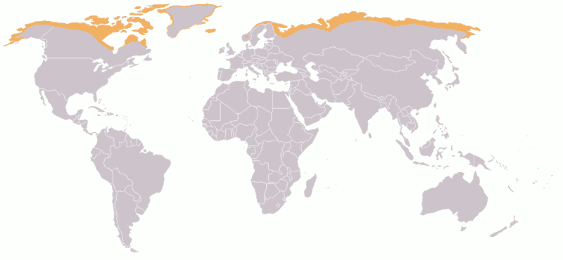
situation géographique

Slide 19
Carractéristiques de la toundra
observation | La toundra | Nom
inexistant au pôle sud | Autour du pôle nord | Situation géographique
 | Climat sec peu de pluviosité | climat
 | 250-600 mm/an | pluviométrie
 | m = - 26°c M = + 11°c | T°C
 | Sec et froid(Le blizzard) | vent
Marrais | Sol congelé, peu de lessivage | sol
 | Quelques lichen | végétation
 | Alopex lagopus )Renard ours blanc(Ursus maritimus) (Ovibos moschatus)bovin | Faune
 | Cycle biologique très court Reproduction hivernale | adaptations
 | 1 à 5 Tonne à l’hectare dans l’Année | Biomasse

Slide 20
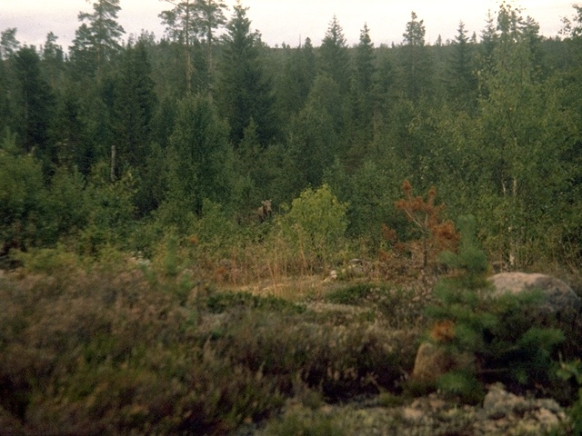
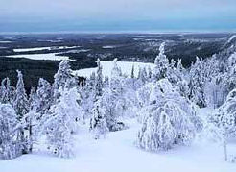
Taïga, forêt boréale

Slide 21
Citation du jour 27/02/2020
La seule façon de faire du bon travail est d'aimer ce que vous faites. ..

Slide 22
Caractéristiques de La taiga
Nom | La taiga | observation
Situation géographique | Au-dessous de la toundra | Elle n’existe pas au pôle sud
climat | sec
pluviosité | 250-700 mm/an | Faible est durant toute l’année
températures | m= -3°c M = + 15°c
vent | - | Pas de vent particulier
sol | Peu épais, acide et lessivé | Glacé en hivers
végétation | Pinus sp ,Abies sp,Larix sp | أشجار طويلة من المخروطيات
faune | Ursus americana ours (Ales ales) élan | Peu abondant
adaptations | Courbe de biomasse décroissante | Milieu pauvre
Biomasse | 200 à 10 T/Ha/A

Slide 23
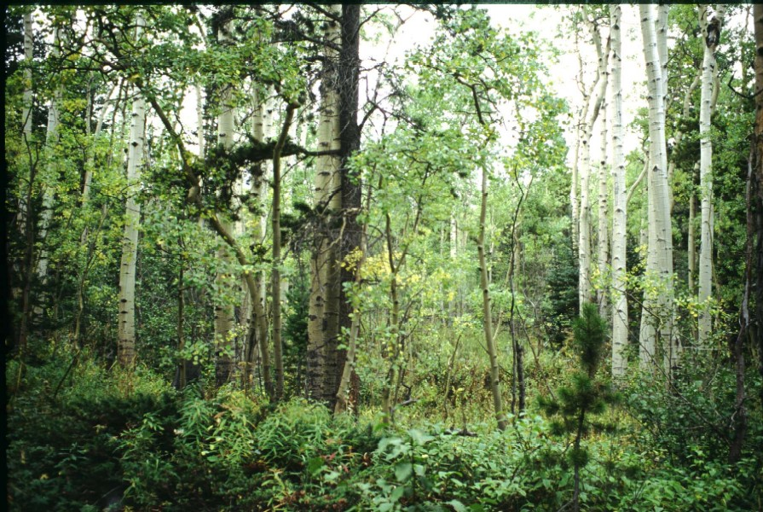
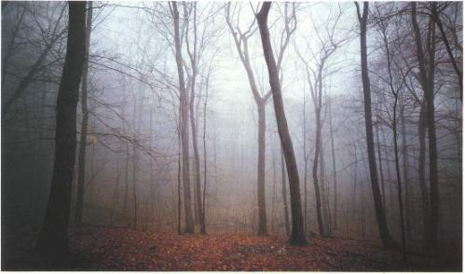
Forêt tempérée

Slide 24
Caractéristiques des forets tempérés
Nom | Forêts tempérés | Observations
Situation géographique | Sud de la taïga, e, Amérique Europe et Asie | Inexistante au sud de l’equateur
climat | tempréré
pluviosité | 700-1200 mm/an | Répartition annuelle
températures | 7-16°c | Hivers très froid
vent | - | -
sol | Sol forestier riche en fer | Peu lessivé
végétation | Arbre de plus de 40m Fagus, Quercus, Juniperus, Taxus, Juglans, Castania | Etages de végétation
faune | Lynx, Felis, Cervus, Sus, Lepus, Phasianus | Riche en espèces
adaptations | Immigration | Fuir l’hiver
Biomasse | De 15 à 300 T/H/A

Slide 25
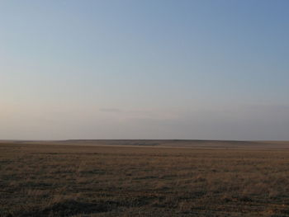
Prairies tempérée

Slide 26
Caractéristiques des prairies
Nom | Les steppes | observations
Situation géographique | (la steppe) Asie la prairie Amerique du Nord (la pampa) Amerique du su | Régions tempéré
climat | Semi-aride , hiver froid
pluviosité | 250-500 mm/an
températures | (-2°c à 18°c)
vent | - | -
sol | Sol fertile, riche MO | 1,5m d épaisseur
végétation | poacées = graminées) Poa, Stipa, Festuca | Pas d’arbres pour cause peu de pluies
faune | Gazella, Equus, Bison | Herbivores
adaptations | Racines profondes
Biomasse | De 6 à 20T/H/A

Slide 27
Proverbe du Jour: 05/03/2020
"Pour réussir, votre désir de réussite doit être plus grand que votre peur de l'échec. ...

Slide 28
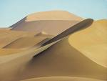
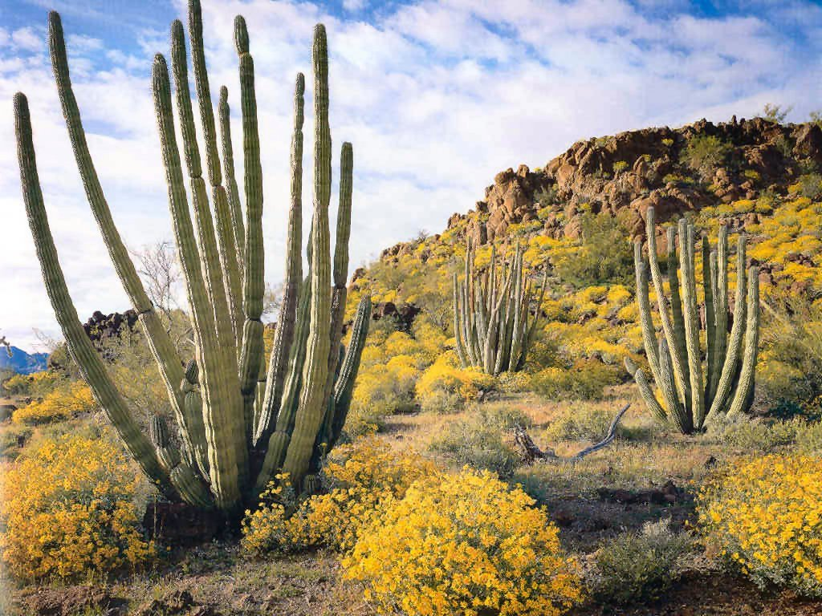
Déserts

Slide 29
Caractéristiques du désert
Nom | sahara | observations
Situation géographique | intertropicale
climat | Aride, très sec humidité 50% -15%
pluviosité | 200mm/a , irrégulières | (-100à 200mm/an ) 50mm/an
températures | Moyenne de 30c Amplitude thermique de plus de 35c
vent | 100km/h, permanente | Erosion , déplacement des grains de sables
sol | Sol instable, érodé, pauvre, peu profond
végétation | cactées , poacées, astéracées | Peu de diversité , végétation pauvre
faune | Fennecus, Camelus,Addax | Peu de mammifères
adaptations | Peu de feuilles Plantes grasses Racines superficielles Dormance accentuée Floraison après les pluies Peu d’évapotranspiration Vie nocturne Adaptation aux déplacements
Biomasse | 7 à 0.9 t/H/A

Slide 30
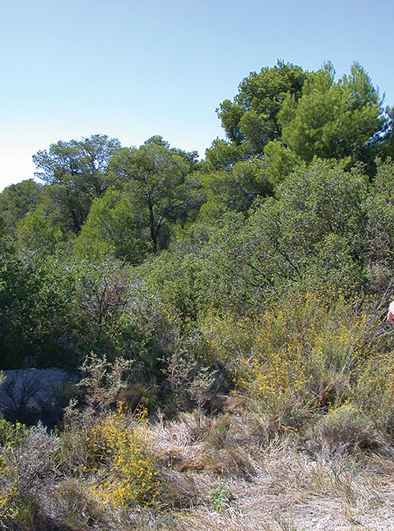
Végétation méditerranéenne

Slide 31
Ecosystème méditerranéen
Nom | Forêts méditerranéennes | Observation
Situation géographique | Pourtour méditerranéen Sud australien Afrique du sud Californie ouest du Chilie | Tempéré chaude
climat | Périodes de sècheresse de plus de 3 mois
pluviosité | Saisonnières | irrégulières
températures | De 12 à 18 °c
vent | - | -
sol | Terra rose rouge riche en fer | Sols rubéfiés
végétation | Olea, Seratonia, Arbutus, Pinus, Cedrus, Cistus,Erica, Quercus | Arbres Sempervirents Sclerophylles
faune | Cervus, Sus, Macaca, Lepus | Peu de grands mammifères
adaptations | Arbres à hauteurs moyennes, arbres anti feux, feuilles anti sècheresses
Biomasse | 6 à 60T/H/A

Slide 32
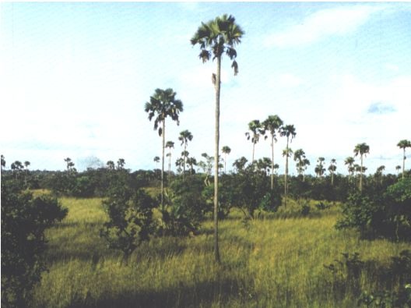
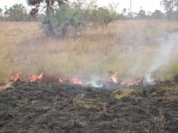
Savane

Slide 33
Carracteristiques de la savane
Nom | savanes | observations
Situation géographique | Régions tropicales | Entre le sahara et l’equateur
climat | longue Période sèche
pluviosité | 250-1200 mm/an
températures | 26°c-30°c | m=4°c
vent | - | -
sol | Pauvre en période sèche, et inondé en hivers
végétation | Poacés de plus de 1m, quelques arbres
faune | Equus(zébre) Gazella, Loxodonta (elephant) Girafa, rhinoceros, Acinonyx(guepard) Struthio(autruche) Panthera leo (lion)
adaptations | Recherche de l’eau
Biomasse | 9.7 à40t/h/a

Slide 34
Proverbe du Jour: 12/03/2020
"Quand tu lances la flèche de la vérité, trempe la pointe dans du miel."

Slide 35
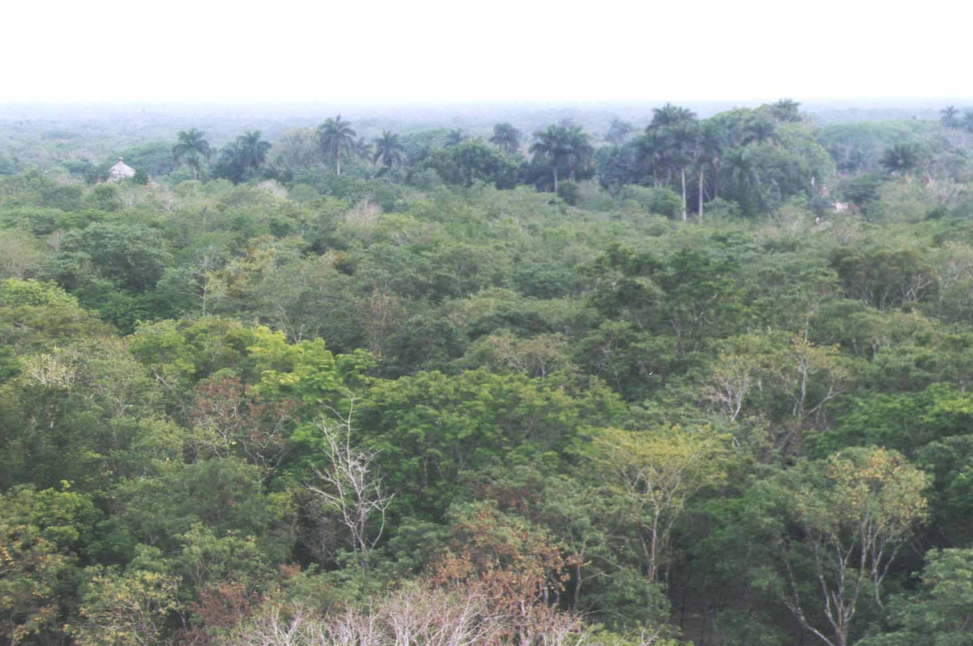
Forêt tropicale

Slide 36
Foret équatoriale
Nom | Foret équatoriale | observations
Situation géographique | Le long de l’equateur | amazonie Cameroun,Congo Kenya Malaisie,Indonesie,Borneo
climat | Pluvieux, chaud | Jour et nuit identique Energie solaire maximale
pluviosité | 1500-8000mm/an
températures | 24°c – 28°c | m=4°c
vent | - | -
sol | Riche en MO, peu profond | lessivé
végétation | sciaphiles arbres de 40m épiphytes,grandes arbres, biodiversité maximale | Pas de strate herbacée
faune | arboricoles python riche en espèces
adaptations | Adaptation à l’ombre
Biomasse | 24à500t/h/a

Slide 37
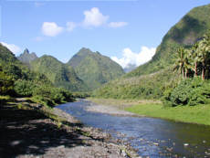
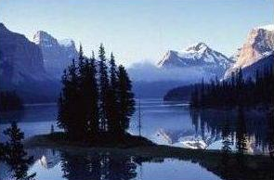
Les biomes dulcicoles
Les cours d’eau
Les lacs et les étangs
Julie Fontaine, EDU7492, aut.02

Slide 38
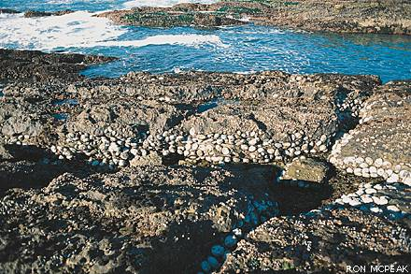
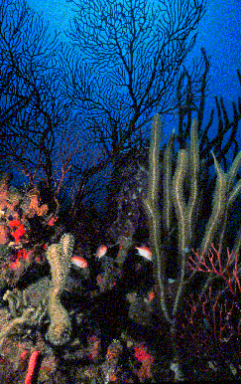
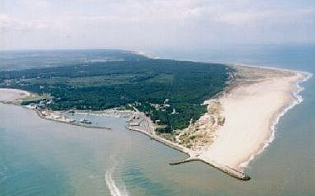
Les biomes marins
Les zones intertidales
Les récifs de coraux
Les estuaires
Julie Fontaine, EDU7492, aut.02

Slide 39
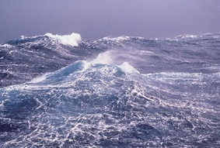
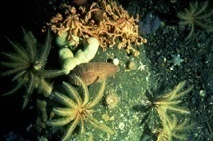
La zone pélagique
Le benthos
Julie Fontaine, EDU7492, aut.02

Slide 40
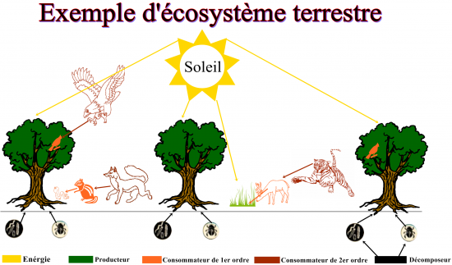
Ecosystème
En écologie, un écosystème est un ensemble formé par une communauté d'êtres vivants en interrelation (biocénose) avec son environnement (biotope).

Slide 41
Proverbe du Jour: 19/03/2020
"Un énorme succès est la meilleure des vengeances.

Slide 42
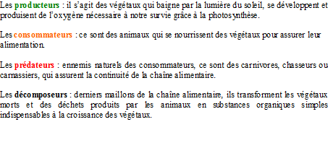

Slide 43
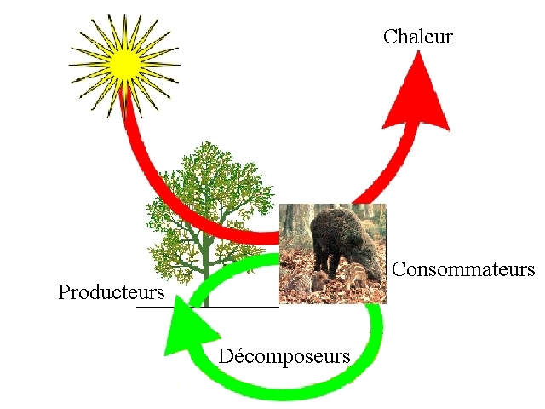
Fonctionnement d’un Ecosystème

Slide 44
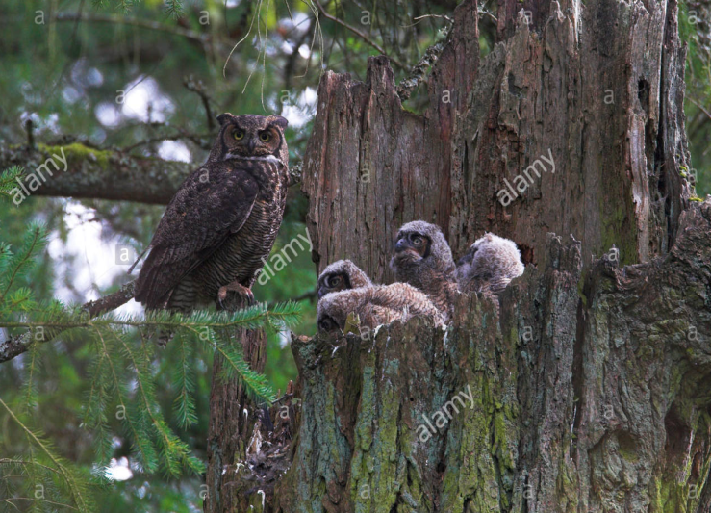
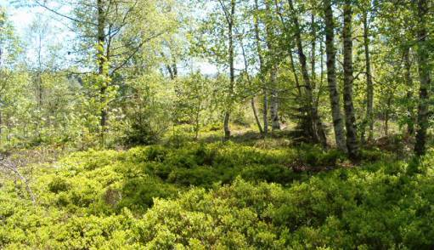
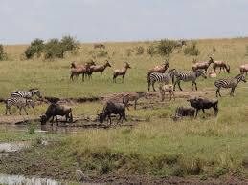
Echelle s des écosystèmes
Un micro-écosystème : une souche d'arbre par exemple ;
Un méso-écosystème : une forêt ou une prairie par exemple ;
Un macro-écosystème : océan, savane, désert, etc.

Slide 45
Réponse de la plante aux facteurs du milieu
Un facteur écologique est tout élément, biotique ou abiotique, naturel ou anthropique, qui influence les organismes vivants dans un écosystème. Les facteurs écologiques sont une composante de l'environnement, d'un organisme, ou encore d'un ensemble d'espèces, d'une biocénose, sous influence climatique.

Slide 46
Les végétaux et la température, un lien vital
La température et la lumière font partie des facteurs environnementaux dont dépendent toutes les phases du développement des végétaux. Leur influence sur la croissance des plantes a fait l’objet de très nombreuses études. Depuis un siècle, ces deux paramètres sont contrôlés avec aisance en milieu artificiel…

Slide 47
Importance de la température pour le vivant
L'intervalle de température viable pour une cellule se situe entre 0˚C à 45˚C.
En deçà de 0˚C, les cellules gèlent et se rompent et au-delà de 45˚C, les protéines se dénaturent.
À l'intérieur de cet intervalle, les réactions chimiques cellulaires sont possibles ; elles s'accélèrent, cependant, avec l'augmentation de température et elles ralentissent s'il fait plus froid.
Il existe un intervalle thermique idéal pour chaque espèce.

Slide 48
Les effets de la température de l’air sur les végétaux
La température est un facteur clé de la croissance et du développement des plantes. Conjuguée avec la luminosité, le dioxyde de carbone, l’humidité dans l’air, l’eau et les nutriments, la température influe sur la croissance des plantes et ultimement le rendement des cultures.

Slide 49
La température idéale dépend de l’origine géographiques des plantes :
Les plantes des régions tempérés, comme la Laitue, ont un optimum de température compris entre 15 et 25°c. Celui des végétaux des régions tropicales, comme le piment est plus élevé, supérieur à 30°C.
La température, comme la lumière et la teneur en CO2 de l’air, est un facteur extérieur qui agit sur la photosynthèse.
La température est un important facteur de distribution des organismes car elle présente de grandes fluctuations sur la planète selon la latitude et la saison.

Slide 50
Photosynthèse et température
L’activité photosynthétique augmente avec la température jusqu’à 35°C pour s’arrêter vers 45°C.
La température influence surtout le niveaux de compensation et saturation de la photosynthèse : lorsqu’une plante est cultivée dans des conditions de températures élevées, elle demande un éclairement supérieur ainsi qu’une augmentation de la teneur en CO2 ; par rapport à cette même plante cultivée à une température plus fraîche.
La production de chlorophylle a et b est également influencé par la chaleur : celle-ci tend à s’arrêter vers 45°C. Ces pigments interviennent au début de la photosynthèse et sont chargés de capter l’énergie solaire.

Slide 51
Proverbe du Jour: 09/04/2020
"L’échec n’est qu’une opportunité pour recommencer la même chose plus intelligemment

Slide 52
Respiration et température
L’intensité de la respiration, phase durant laquelle les plantes dégradent les sucres créés pendant la photosynthèse pour en consommer l’énergie croit avec la température jusqu’à 45°C et s’arrête à 60°C
A partir de ces constats, on peut donc affirmer qu’une température de l’air de 22°C/ 25°C permettra aux plantes cultivées en hydroponie de favoriser la production de substances énergétiques (sucres) et leurs consommation par les plantes pour la création de matière végétale.

Slide 53
Précisions utiles sur la température
Mais ne pas oublier d’adapter les températures à l’espèce cultivé, son stade de développement (est-elle sensible au thermopériodisme journalier/saisonnier ?), aux niveaux d’éclairement et à la teneur en CO2. (Loi des facteurs limitants : lorsqu’un processus est contrôlé par plusieurs facteurs agissant indépendamment, son intensité est limité par le facteur qui représente la valeur minimum. Le facteur est limitant et la vitesse du processus est proportionnelle à la valeur de ce facteur…)
La température influence aussi les flux de l’eau dans la plante : la transpiration d’eau par les feuilles et la cuticule ( à hauteur de 10% de la transpiration totale) augmente avec la température. Jusqu’à une valeur limite ou les stomates se ferment ou réduire la pertes en eau.
L’absorption de l’eau et des nutriments , qui dépend en autre de la transpiration, est favorisée lorsque la température de la solution nutritive et du substrat augmente.

Slide 54
Loi de tolérance de Shelford

Slide 55
Tous les facteurs écologiques, à un moment ou un autre, sans aucune exception, sont susceptibles, dans certaines conditions, de se comporter comme des facteurs limitant:
soit parce que leur intensité tombe au-dessous d’une valeur minimale incapable de satisfaire aux exigences de l’espèce,
soit parce que leur valeur dépasse celle acceptable pour l’espèce.

Slide 56
Stress chaud
chez les Plantes les réponses varient avec le degré de la température, la durée et le type de plante. De plus, une transpiration intensive peut être une réponse adaptative physiologique au stress thermique car la température des feuilles peut diminuer jusqu'à 15 °C par rapport à la température ambiante grâce à cette capacité de réponse

Slide 57
Stress froid
un froid hivernal va provoquer un stress chez les plantes qui vont accumuler des composés durant les périodes plus favorables (Eté principalement) pour maintenir une réserve suffisante. Elle servira à favoriser la reprise de la croissance des plantes au printemps. C'est donc le résultat d'une adaptation des plantes de nos régions qui sont soumises à des variations de températures saisonnières. Cela leur permettra d'optimiser leur fitness suite à un stress au froid

Slide 58
Réponse à la disponibilité des ressources
Les plantes sont fixées au sol par leurs racines qui les approvisionnent en eau et en éléments minéraux, leurs feuilles captant l’énergie solaire pour fixer le carbone du gaz carbonique. Ces processus essentiels de la vie terrestre sont donc réalisés par des organismes immobiles. Les plantes doivent donc pouvoir s’adapter aux conditions contrastées et fluctuantes de leur environnement, sans la possibilité de trouver un habitat plus favorable que leur permettrait le mouvement, comme c’est le cas chez les animaux

Slide 59
Adaptation des plantes
Le mot adaptation vient du latin adaptare. Il peut être défini comme un ensemble d’ajustements ou de changements dans le comportement, la physiologie ou la structure d’un organisme lui permettant de devenir plus apte à vivre dans un environnement défini.
Qu’il vente, qu’il pleuve, qu’il neige, qu’il gèle à pierre fendre ou que la canicule nous accable … les plantes sont là ! C’est en effet une de leurs caractéristiques que de s’adapter à des conditions très fluctuantes de l’environnement.
Les végétaux ont à faire face à des écarts de température, de luminosité et d’humidité très importants selon le moment de la journée, les saisons, et les lieux où ils poussent

Slide 60
La nature des sols détermine aussi des conditions particulières pour la croissance et le développement des plantes. Des carences importantes en nutriments minéraux (azote, phosphore …) peuvent exister dans les sols, ou à l’inverse des toxicités délétères dues à l’excès de métaux toxiques (cadmium, plomb, aluminium …) peuvent survenir. Certaines eaux d’irrigation, ou des terrains en bord de mer, sont à l’origine de stress salins perturbant les processus normaux de nutrition des plantes. Ces fluctuations de l’environnement physique favorisent la répartition géographique des plantes selon leur capacité d’adaptation à un biotope donné.

Slide 61
Il existe des plantes d’ombre comme les fougères, préférant pousser à l’abri de la lumière,
ou des plantes aquatiques comme l’élodée ayant besoin de beaucoup d’eau.
De la même façon, un sol calcaire hébergera des plantes calcicoles « qui s’établissent dans le calcaire ». C’est le cas des plantes des garrigues du sud de la France. Les plantes « qui fuient le calcaire » ou plantes calcifuges, comme les châtaigniers ou les fougères, préfèrent les sols acides.
Mais les plantes ne sont pas uniquement en interaction avec leur environnement physique. Elles interagissent également avec d’autres organismes vivants. Certains peuvent leur être utiles en favorisant leur nutrition par exemple, c’est le cas des bactéries symbiotiques et des champignons mycorhiziens. D’autres leur sont nuisibles en les infectant, comme les virus, bactéries, champignons phytopathogènes, ou en les mangeant, c’est le cas de nombreux insectes et des herbivores en général. De la même façon que les plantes se sont adaptées aux variations physiques de leur environnement, elles ont, au cours de l’évolution, développé des réponses pour se défendre contre l’agression d’agents pathogènes.

Slide 62
Les plantes se caractérisent par différents états, végétatifs (feuilles, racines) ou reproducteurs (graines), et par leur cycle de vie. Il existe des plantes annuelles qui disparaissent l’hiver quand les conditions (lumière, humidité, température) seront défavorables pour réapparaitre au printemps suivant à partir de la germination de leurs graines, ou d’organes de réserve souterrains comme les bulbes et les tubercules. Par contre les plantes vivaces sont encore bien visibles à la mauvaise saison, pendant laquelle elles entrent souvent en dormance, perdant leurs feuilles, comme les arbres à feuilles caduques, pour reprendre leur croissance aux beaux jours, à partir de leurs bourgeons

Slide 63
Proverbe du Jour: 16/04/2020
"Il est difficile d’échouer. Mais il est encore plus difficile de ne pas avoir essayé de réussir.

Slide 64
Le cycle de vie des plantes

Slide 65
variation spatio temporelle des communautés végétales
La répartitions spatiale actuelle d’une espèce végétale est le résultat de différents facteurs: environnementaux (conditions climatique, édaphique, topographique...), historiques (processus passés qui ont agi sur les populations antérieures) et biotiques (capacité intrinsèque de l’espèce et processus d’interactions interspécifiques). Les espèces végétales qui coexistent forment des assemblages caractéristiques appelés communautés. Celles-ci peuvent être étudiées et caractérisées en relation avec l’environnement sans évaluer l’écologie de chacune des espèces constitutives indépendamment: c’est le champ de l’écologie des communautés. Cependant, les limites spatiales des communautés végétales sont plus ou moins nettes en fonction des caractéristiques du milieu.

Slide 66
En botanique et en biogéographie, une formation végétale désigne une communauté d'espèces végétales, caractérisée par une certaine physionomie, et qui détermine un paysage caractéristique. Cette physionomie, on dit aussi, « végétation », qui permet de faire une description générale à une échelle assez étendue, dépend des espèces qui composent la formation végétale et du milieu qui les accueille.
On distingue par exemple, la forêt, la mangrove, la steppe, la savane, la lande, la mégaphorbiaie, la cariçaie, etc.

Slide 67
Une classification internationale des formations végétales, établie en 1973 par la FAO en a ainsi distingué 225 types différents dans un classement cohérent.
Cette classification retient cinq classes de formations fondamentales¹ :
forêts fermées ;
forêts claires ;
buissons et fourrés ;
sous-arbrisseaux et landes basses ;
végétation herbacée.
Ces classes de base sont ensuite divisées chacune en sous-classes :
sempervirentes ;
décidues ;
xéromorphiques, etc.

Slide 68
Les cycles biogéochimiques

Slide 69
Qu’est ce que la lithosphère?
Qu’est ce que l’hydrosphère?
Qu’est ce que l’atmosphère?

Slide 70
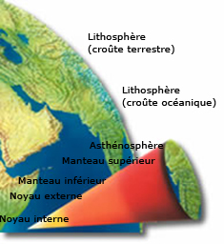
La lithosphère
Enveloppe solide de la Terre. Comprend les croutes terrestre et océanique.

Slide 71
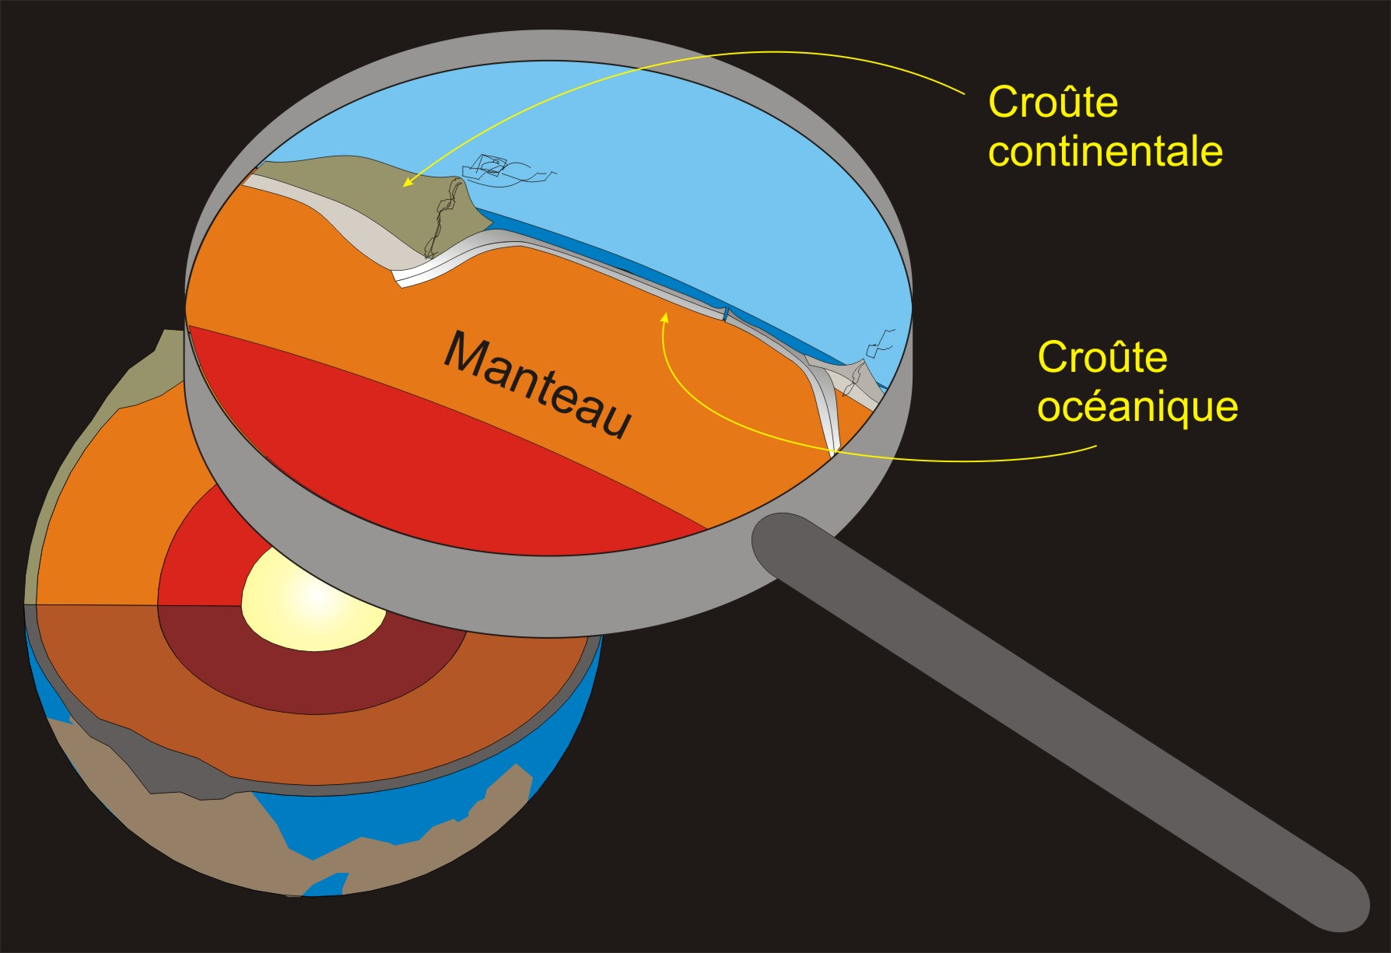

Slide 72
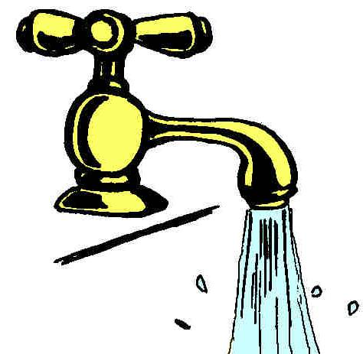
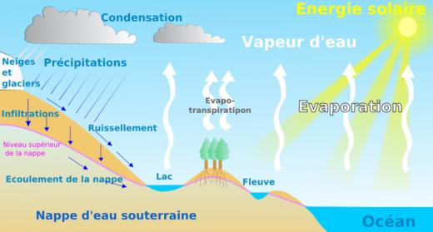
Hydrosphère
Enveloppe externe de la Terre qui regroupe l’eau sous tout ses états: solide, liquide gazeux.

Slide 73
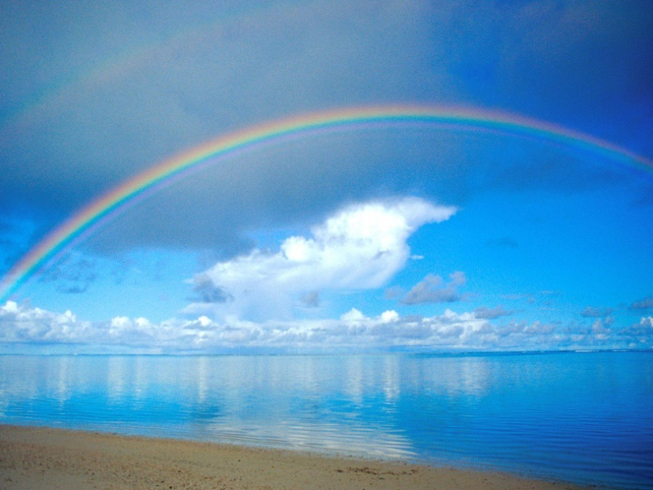
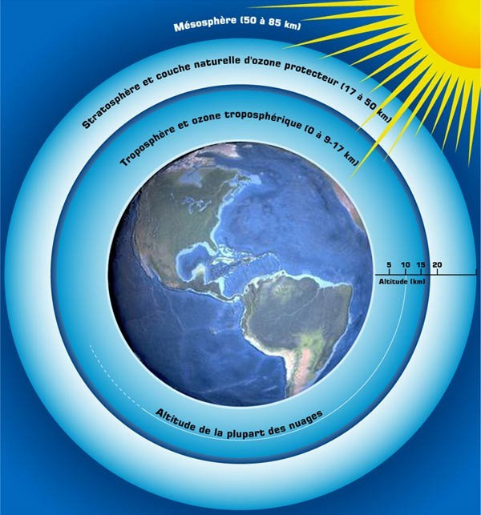
Atmosphère
Couche d’air qui enveloppe la Terre.
Comprend 5 couches:
-Exosphère
-Thermosphère
-Mésosphère
-Stratosphère
-Troposphère

Slide 74
Proverbe du Jour: 23/04/2020
La folie, c’est de refaire la même chose et d’en attendre un résultat différent.

Slide 75
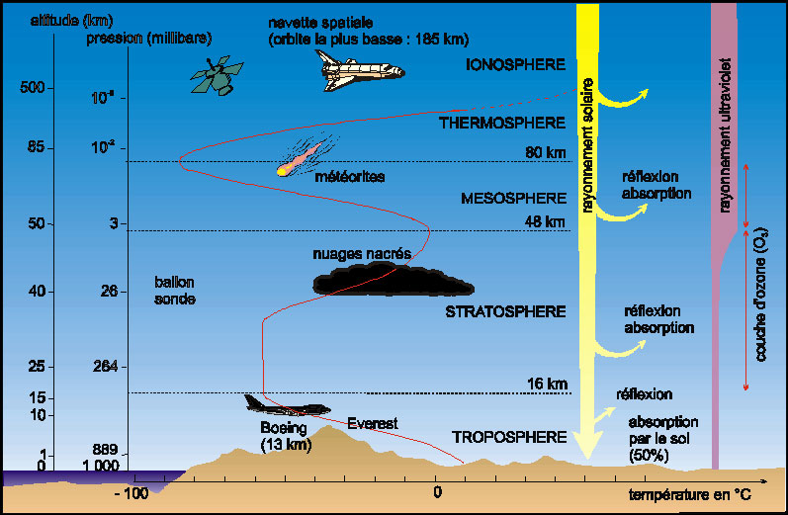

Slide 76
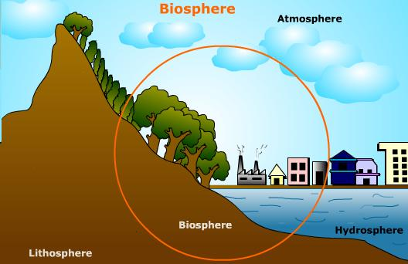
Biosphère
Enveloppe de la Terre qui abrite l’ensemble des organismes vivants.
Comprend la lithosphère, l’hydrosphère et l’atmosphère.

Slide 77
Respirer
Manger
Dormir
Quels sont les trois besoins vitaux de l’être humain?

Slide 78
Oxygène
Carbone
Certains éléments chimiques assurent ces trois besoins vitaux.
Éléments chimiques essentiels à la vie.
Hydrogène
Phosphore
Azote
Souffre

Slide 79
Ces éléments circulent sans cesse dans la biosphère.
Cycle biogéochimique
Nous verrons le cycle du carbone et de l’azote….

Slide 80
La base du cycle du carbone
Le carbone est un des atomes les plus présents dans les organismes vivants.
Le carbone est présent sous deux formes principales dans les écosystèmes:
- Le dioxyde de carbone (CO₂)
- Le glucose (C₆H₁₂O₆)

Slide 81
Les mécanismes de base
La respiration cellulaire: Mécanisme par lequel les cellules vont brûler le glucose pour produire de l’énergie.
Réaction ayant lieu dans les mitochondries
Mécanisme utilisé par TOUS les êtres vivants pour produire leur énergie.
Équation:
C₆H₁₂O_{6(s)} + O_{2(g)}
CO_{2(g)} + H₂O_{(g)} + Énergie

Slide 82
Les mécanismes de base
Photosynthèse: Processus utilisé par les plantes pour transformer le CO₂ en glucose.
Cette réaction s’effectue dans les chloroplastes.
La lumière activera une molécule la chlorophylle qui permettra le déroulement de la réaction.
Équation chimique:
Chlorophylle
CO_{2(g)} + H₂O_{(g)}
C₆H₁₂O_{6(s)} + O_{2(g)}
Énergie Solaire

Slide 83
Vue générale du cycle du carbone
CO₂
Mitochondrie
Chloroplaste
Glucose

Slide 84
Voici le cycle du carbone
Organisme vivant
Sol
Organisme mort
Roche
Atmosphère
Océans
Le cycle du carbone est un cycle biogéochimique qui correspond à l’ensemble des échanges de carbone.

Slide 85
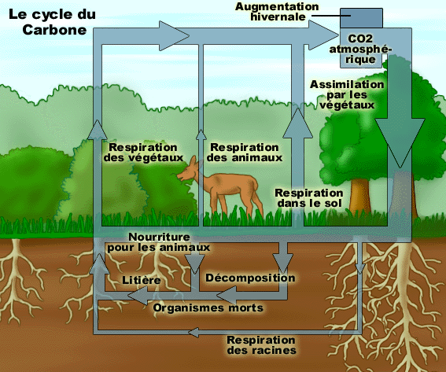

Slide 86
Cycle du carbone terrestre

Slide 87
En résumé
Tous les organismes vivants rejettent du CO₂
La combustion de combustibles fossiles augmentent la concentration de CO₂ dans l’atmosphère.
Les décomposeurs utilisent les déchets pour se procurer le glucose pour effectuer la respiration cellulaire et rejeter du CO₂.
Le glucose passe d’un niveau trophique à l’autre grâce aux chaînes alimentaires.
Seules les végétaux ont le pouvoir d’éliminer le CO₂ et de produire de l’oxygène qui sera utilisé par tous les organismes.

Slide 88
Cycle du carbone aquatique Manuel (p 50)

Slide 89
Proverbe du Jour: 30/04/2020
« Personne n’est trop vieux pour se fixer un nouvel objectif ou réaliser de nouveaux rêves. »

Slide 90
En résumé
Le CO₂ est transformé en acide carbonique.
Le phytoplancton et les algues effectueront la photosynthèse.
Les coquilles de mollusque augmenteront la quantité de carbone dans l’eau.

Slide 91
Un déséquilibre du cycle du carbone: l’effet de serre
L’effet de serre est un phénomène dans lequel les rayons du soleil restent emprisonnés dans l’atmosphère.
L’effet de serre est causé par :
La déforestation:
Diminution de la capacité à éliminer le CO₂
La trop grande utilisation de la combustion fossile :
Augmentation directe de la quantité de CO₂ rejetée dans l’atmosphère.

Slide 92
Voici l’ensemble des échanges
La photosynthèse
La consommation
La respiration cellulaire
La décomposition
Les feux de forêt
Les coquilles et les squelettes
Les roches carbonatées
Les éruptions volcaniques
Les combustibles fossiles
Laisse-toi quelques
lignes entre
chaque pour
prendre
des notes.

Slide 93
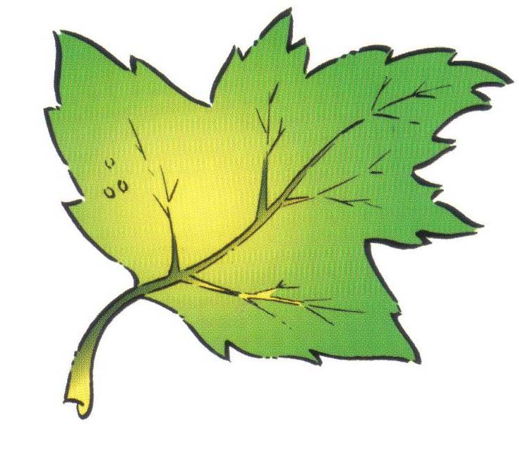
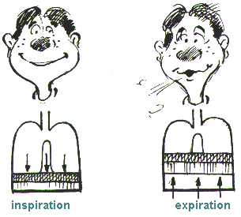
La photosynthèse
Les végétaux utilisent l’énergie du Soleil et gaz carbonique puis le transforme en glucose.
Lumière + CO₂ + eau = Oxygène + C₆H₁₂O₆
La consommation
Les animaux mangent des végétaux ou des animaux. Ceux-ci sont faits de carbone.
La respiration cellulaire
Oxygène CO₂
☞
C₆H₁₂O₆

Slide 94
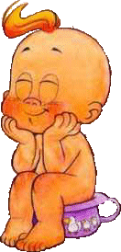
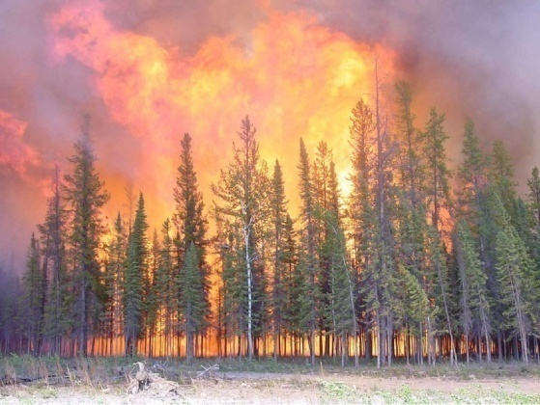
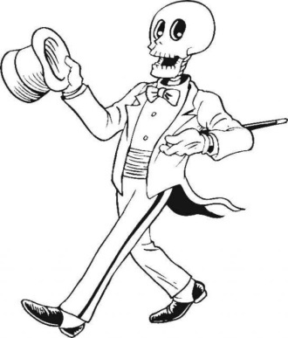
La décomposition des déchets
La portion de carbone qui n’est pas éliminé par la respiration est éliminé par les déchets… et devient du CH₄ + CO₂
Les feux de forêt
La combustion fait en sorte que le carbone contenu dans les arbres est dégagé dans l’atmosphère sous forme de CO₂.
Les coquilles et les squelettes
Le CO₂ présent dans l’eau réagit avec les molécules d’eau et avec le calcium pour former du carbonate de calcium.
Compose squelette et coquilles

Slide 95
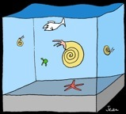
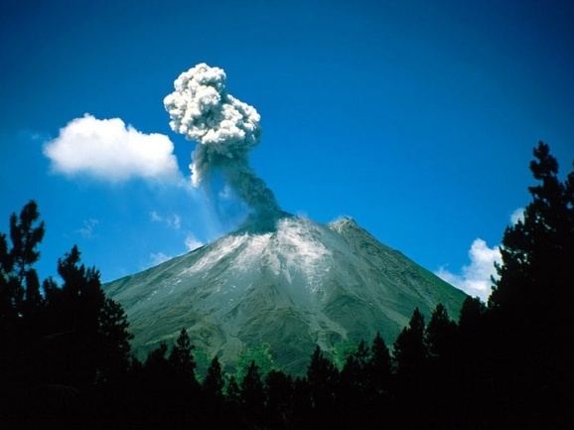
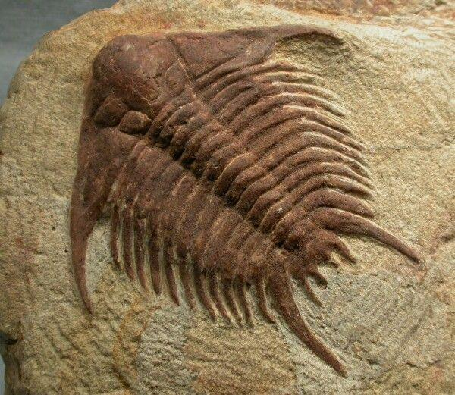
Les roches carbonatées
Le carbonate de calcium CaCO₃ formé tombe au fond des océans et se sédimente. Ces sédiments s’appellent des roches carbonatées.
Les éruptions volcaniques
Une fraction du carbone contenu dans les roches volcaniques en fusion s’échappe dans l’atmosphère sous forme de CO₂.
Les combustibles fossiles
Les organisme morts tombent au fond des océans. Le carbone composant ces organismes se sédimente au fond et forme, après plusieurs années, le charbon et le pétrole.

Slide 96
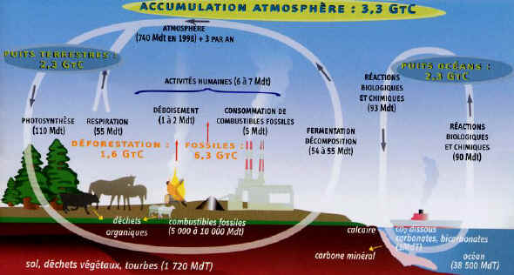

Slide 97
N
N
N
N
Voyons maintenant le cycle biogéochimique de l’azote…
N
N
N
N
N
N

Slide 98
Le cycle de l’azote
Correspond à la circulation et aux échanges d’azotes entre les différentes parties de la biosphère.

Slide 99
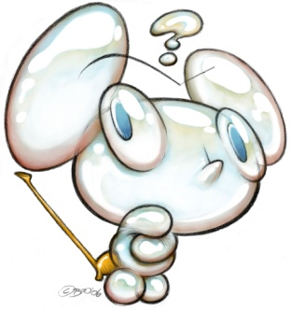
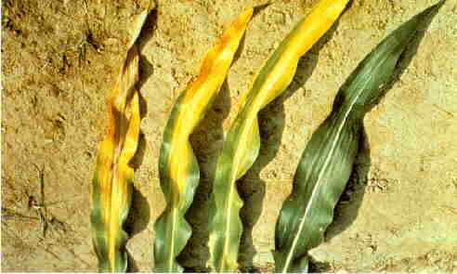
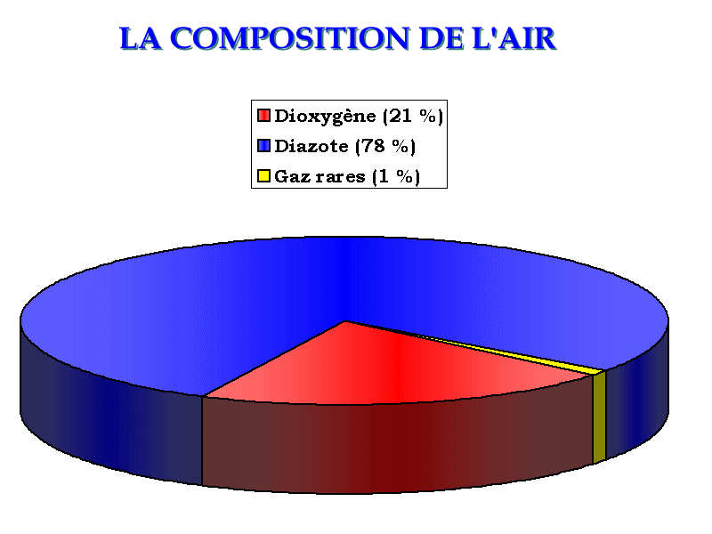
Où retrouve t’on de l’azote sur notre magnifique planète?
Dans l’air que nous respirons.
Dans les nutriment indispensables pour les végétaux
Dans l’ADN qui nous défini.
Feuille en manque d’azote Feuille contenant suffisamment d’azote

Slide 100
Attention!!!
L’azote ne peut pas être utilisé tel quel par les êtres vivants…
Changements
Plusieurs conversions sont nécessaires.
(L’azote se déguise…)

Slide 101
Première conversion
La fixation de l’azote
Processus qui converti le diazote gazeux de l’atmosphère en ammoniac.
N₂ NH₄

Slide 102
Qu’est-ce qui permet cette fixation?
1) Les bactéries (microorganismes): convertissent l’azote en Ammoniac (NH₃)
2) Les décharges électriques des orages convertissent l’azote en nitrates (NO₃)
3) Les industries d’engrais.

Slide 103
Les bactéries fixent l’azote?
Oui! Les bactéries présentes dans le sol ainsi que les cyanobactéries présentes dans les eaux sont responsables de la fixation de l’azote.

Slide 104
Les microorganismes exécutent aussi 4 autres types de conversions!
La nitrification
L’absorption
La décomposition
La dénitrification

Slide 105
Deuxième conversion
La nitrification de l’azote
Ajouter des oxygènes
Processus fait par les bactéries qui oxydent l’ammonium et forment des nitrites. Puis d’autres bactéries oxydent les nitrites et forment des nitrates.
NH₄ NO₂ NO₃

Slide 106
Troisième conversion
L’absorption de l’azote
Processus fait par les végétaux qui utilisent l’ammonium et les nitrates du sol et de l’eau.
Cycle
Les animaux herbivores mangent ces végétaux et obtiennent l’azote dont ils ont besoin.
Les animaux carnivores mangent les herbivores et obtiennent l’azote dont ils ont besoin.

Slide 107
Quatrième conversion
La décomposition de l’azote
Processus fait par les microorganismes-décomposeurs qui convertissent la matière organique en ammoniac NH₃, puis en ammonium NH₄ (pipi).

Slide 108
Cinquième conversion
La dénitrification de l’azote
Processus fait par les bactéries qui oxydent les nitrates et forment du diazote qui retournera dans l’atmosphère.
NO₃ N₂

Slide 110
Proverbe du Jour: 06/05/2020
« Les gagnants trouvent des moyens, les perdants des excuses. »

Slide 113
L’obstination est le seul chemin de la réussite
Bon courage!!

